Slide 1
BENEMÉRITO INSTITUTO NORMAL DEL ESTADO “GRAL. JUAN CRISÓSTOMO BONILLA” LICENCIATURA EN EDUCACIÓN PREESCOLAR DESARROLLO FÍSICO Y SALUD DRA. ALEXANDRA ROSSANO ORTEGA DOCENTE EN FORMACIÓN: EVELIN RAMOS CABRERA 1° GRADO GRUPO: “B” Línea de desarrollo del niño desde el primer mes de vida hasta los 6 años

Slide 2
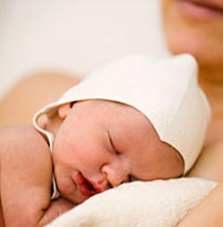
1 MES
Empieza a levantar la cabeza : mantiene en un ángulo de 45 grados . | Responde a los sonidos.
Visión: el pequeño es capaz de seguir un objeto hasta los 90º | Se mantiene en una "postura fetal", con los brazos y piernas encogidas.
Espera que lo alimenten. | El llanto es una de sus formas de expresión ante sus necesidades.
Reflejo de búsqueda ante la posición de alimentarse. | Mano empuñada: aprieta con fuerza el dedo u objeto que se introduce en su mano.
Reconoce voz de mamá. | Demuestra interés y curiosidad.

Slide 3
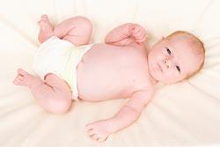
2 MESES
Movimientos generalizados | Visión en blanco y negro. Sigue objetos.
Comienza a coordinar los sentidos. | Identifica mamá.
Hace gargajos. | Apoya el peso sobre las dos piernas.
Mantiene la cabeza erguida por periodos cortos. | Abre las manos.

Slide 4
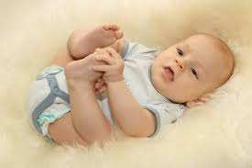
3 MESES
Sostiene la cabeza: boca abajo, se apoya con los codos y antebrazos y sostiene la cabeza | Adquiere más control sobre las cosas.
Juega con los sonidos del lenguaje. | Puede juntar las manos y quizás manotear sus juguetes,
Puede voltearse echado en el suelo. | Se voltea ante sonidos fuertes.
Se sienta con ayuda. | Reconoce cara y olor.
Hace mini- flexiones.

Slide 5
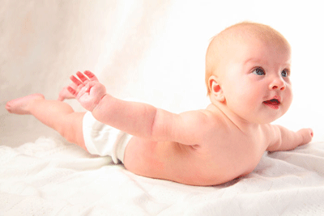
4 MESES
Se voltea boca, abajo a boca, arriba. | Empiezan a identificar colores.
Movimientos más controlados. | Extiende totalmente los miembros superiores.
Rodamientos | Vocaliza
Sonrisa | Junta las manos en línea media

Slide 6
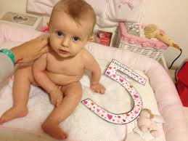
5 MESES
Puede distinguir entre colores vivos. | Reconoce su nombre.
Puede sentarse un rato sin apoyo. | Lleva objetos a su boca.
Se divierte jugando con sus manos y pies. | Puede girar.
Los sonidos llaman su atención. | Expresan emociones como alegría y enojo.

Slide 7
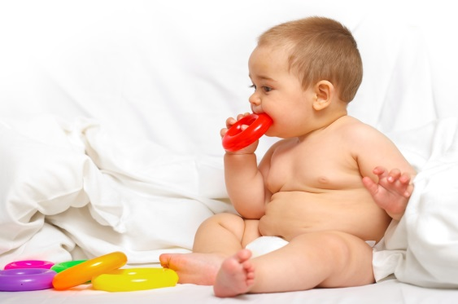
6 MESES
Se gira hacia sonidos y voces. | Imita sonidos, hace burbujitas.
Rueda en ambos sentidos. | Se estira para alcanzar objetos y metérselos a la boca.
Se sienta sin apoyo. | Esta listo para los alimentos solidos.
Puede que se impulse hacia adelante. | Balbucea y combina sílabas.
Cambia objetos de una mano a otra.

Slide 8
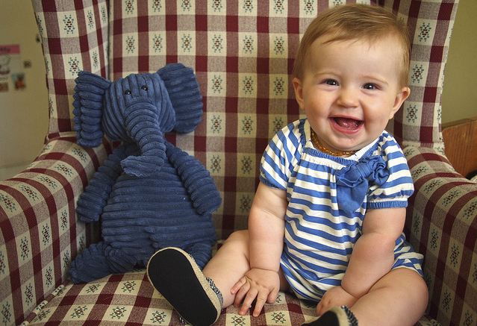
7 MESES
Utiliza gestos para comunicarse. | Realiza juegos gestuales.
Cambia un objeto de mano. | Coge los objetos con toda la mano en posición llamada "de pinza inferior" o sea, entre el pulgar y el meñique.
Sentado sin apoyo: extiende las manos hacia adelante para apoyarse (reflejo de "paracaídas"). | Se inclina para coger objetos.

Slide 9
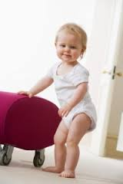
8 MESES
Reacciones posturales. | Lenguaje monosílabo.
Llanto, angustia de separación. | Se sostiene para levantarse.
Se arrastra. | Coge objetos oponiendo el dedo pulgar.

Slide 10
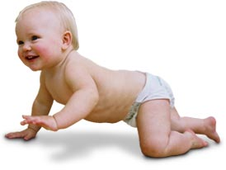
9 MESES
Comienza a gatear. | Cogiéndolo por debajo de los brazos, efectúa movimientos de marcha.
Sigue ordenes. | Empieza a decir mamá y papá.
Agarra la cuchara y juega. | Aplaude.
Se asusta con gente extraña. | En su silla se sienta correctamente.
Construye torres de 2 ó 3 objetos. | Pide que lo alcen.

Slide 11
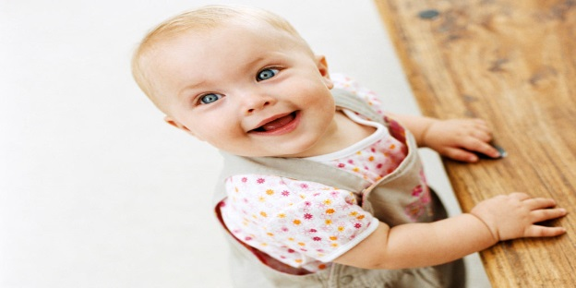
10 MESES
Se pone de pie y permanece en esta posición siempre que cuente al lado con un apoyo. | Da pasos laterales.
Arrastra inicia gateo. | Toma 2 objetos,.
Aplaude. | Imita sonidos
Junta objetos.

Slide 12
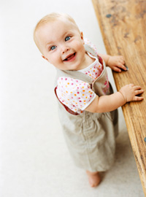
11 MESES
Anda con ayuda, sujetándole de una o dos manos. | Estando de pie, se sienta solo.
Manipula más objetos. | Se coordinan mejor.
Comen solos. | Aumenta su curiosidad hacia el mundo que les rodea.
Comunican sus emociones con mayor claridad, | Demuestran variedad en sus estados de animo.

Slide 13
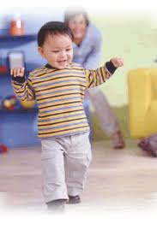
12 MESES
Comienza a caminar. | Se sostiene de pie sin apoyo.
Se agacha para coger un juguete , de pie, apoyado. | Coge objetos con pulgar e índice ( pinza digital)
3 a 5 palabras | Aplaude
Exploran su ambiente | Empatía, desconfianza y desconcierto.
Autonomía frente a vergüenza o duda. | Comienza a ser autónomo.

Slide 14
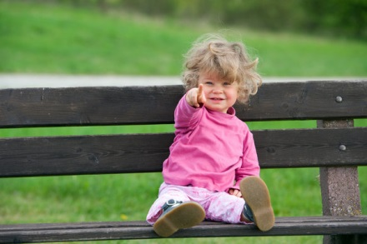
13 MESES
Camina solo. | Puede agacharse y recoger un objeto del suelo.
Disfruta mirarse en el espejo. | Estira el brazo o la pierna para ayudarle a vestirlo.
Usa bien las palabras “hola” y “adiós” | Combina palabras y gestos para expresar sus necesidades.
Hace rodar una pelita al suelo.

Slide 15
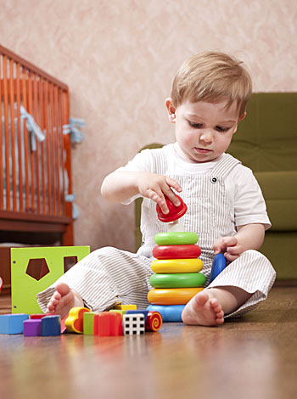
14 MESES
Come con los dedos. | Vacía un recipiente o contenedor.
Imita a los demás. | Camina bien
Toma iniciativa para jugar. | Sabe usar una cuchara
Apunta a una parte del cuerpo cuando se lo pides. | Responde a instrucciones.
Empuja y jala juguetes mientras camina. | Combina tapaderas con los recipientes apropiados.

Slide 16
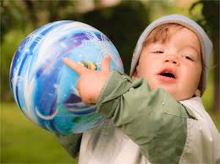
15 MESES
Trepa escaleras a cuatro patas. | Juega agachado.
Juega con una pelota. | Usa tres palabras con regularidad.
Camina hacia atrás | Hace garabatos con lápiz.
Corre, | Adopta el “no” como su palabra favorita.

Slide 17
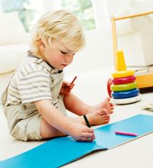
16 MESES
Pasa las paginas de un libro. | Tiene rabietas cuando se frustra.
Se apega a un muñeco de peluche u otro objeto. | Le encanta subirse a todo.
Apila tres cubos. | Aprende a usar correctamente objetos comunes.
Sabe quitarse una prenda de vestir sin ayuda. | Se vuelve melindroso para comer
Duerme una siesta al día en lugar de dos.

Slide 18
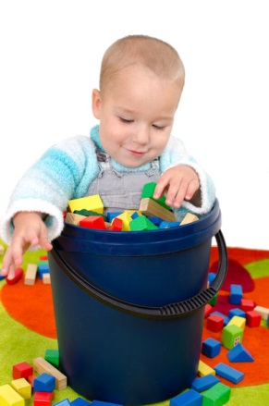
17 MESES
Usa seis palabras con regularidad. | Le gusta jugar juegos imaginativos.
Le gusta montar en juguetes que ruedan | Alimenta a sus muñecos.
Habla con más claridad. | Baila cuando oye música.
Separa los juguetes por colores, forma o tamaño. | Patea una pelota hacia adelante.

Slide 19
18 MESES
Anda solo., todavía con cierta rigidez y precipitación. | Se sienta y levanta a discreción.
Trepa. | Desarrollo total de la prensión.
Sube escaleras. | Introduce objetos, usa cuchara.
Frases, señala partes del cuerpo, | Ayuda a vestirse.

Slide 20
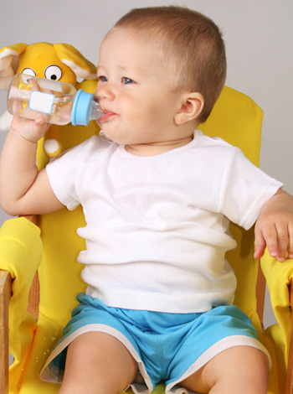
19 MESES
Usa adecuadamente una cuchara y tenedor. | Corre
Entiende hasta 200 palabras | Le gusta “ayudar” en la casa.
Se da cuenta cuando algo está mal. | Se lava y seca las manos con ayuda.
Apunta hacia un objeto o dibujo cuando lo nombras

Slide 21
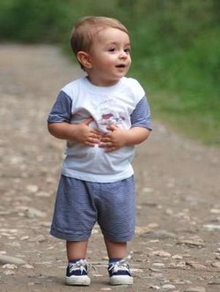
20 MESES
Aprende nuevas palabras. | Podría empezar a explorar sus órganos genitales.
Nombra varias partes de su cuerpo | Tiene más autonomía
Curiosidad. | Tiene más agilidad.
Domina aproximadamente 15 palabras. | Puede hacerse entender señalando objetos o llorando.

Slide 22
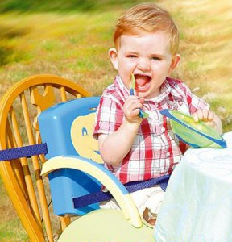
21 MESES
Se propone metas sencillas como colocar un juguete en determinado lugar. | Lanza una pelota alzando los brazos por arriba de la cabeza,.
Apila seis bloques. | Nombra figuras sencillas en un libro.
Puede bajar escaleras.

Slide 23
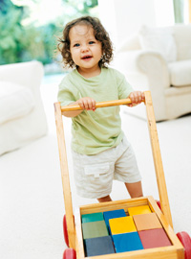
22 MESES
Obedece a instrucciones con dos partes. | Arma rompecabezas sencillos.
Dibuja una línea recta | Nombra varias partes de su cuerpo.
Sabe ponerse ropa ancha sin ayuda | Entiende el concepto de opuestos como abajo.
Camina y corre con seguridad y mejor estabilidad. | Se vuelve mas terco-
Utiliza frases cortas de dos o tres palabras. | Comprende más vocabulario.

Slide 24
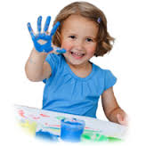
23 MESES
Abre puertas.. | Aumenta su interés en jugar con otros niños
Te permite entender mejor qué quiere o qué le ocurre en cada momento. | Recoge objetos del suelo sin caerse
Puede decir alrededor de las 50 palabras, | Reconoce objetos, animales.. Puede nombrarlas y señalarlas.

Slide 25
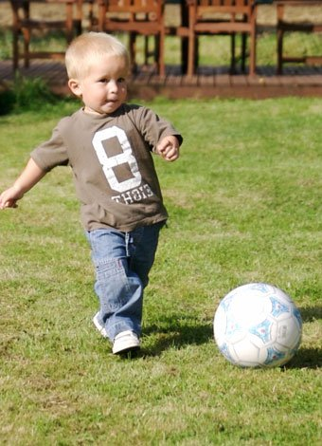
24 MESES
Corre | Brinca pies juntos
Saca objetos | Investiga
Garabatea | Imita una línea
Forma oraciones cortas | Indicaciones sencillas
Juegos grupales | Patea pelota.

Slide 26
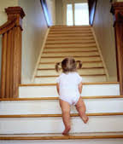
2 AÑOS Y MEDIO
Camina de puntillas. | Sube y baja escaleras alternando los pies sin ayuda.
Camina sobre una línea trazada en el suelo. | Sostiene un lápiz entre los dedos.
Salta con los dos pies. | Monta triciclo de pedales.
Da patadas a un balón.

Slide 27
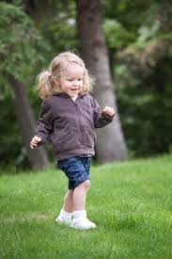
3 AÑOS
Corre de puntillas. | Salta hacia atrás.
Puede girar al correr. | Salta a la pata coja sin ayuda.
Se pone y se quita solo la ropa. | Copia un circulo.
Enhebra cuentas bien.

Slide 28
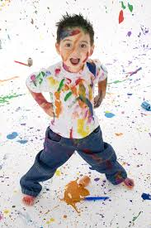
3 AÑOS Y MEDIO
Marcha: recta el soporte son los pies. | Correr: control sin dominio completo.
Saltar: Inicio y control del salto sin altura o con poca altura. | Brazos: soltura en independencia hombro.
Piernas: inicio de la independencia piernas.

Slide 29
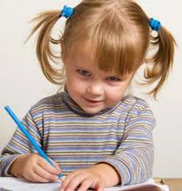
4 AÑOS
Movimientos e independencia dedos. | Inicio mono-manual: con una sola mano (acciones diferentes con cada mano).
Control y dominio bimanual. | Sube escaleras de mano.
Se sostiene sobre un pie durante 5s. | Con un pie salta hasta dos metros.
Copia una cruz y cuadrado. | Imita un puente de tres bloques.

Slide 30
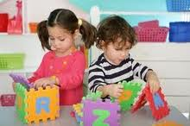
4 AÑOS Y MEDIO
La capacidad de organización del espacio para orientarse y recordar recorridos simples. | La capacidad de desarrollo del esquema corporal que le permite conocer todas las partes de su cuerpo.
La capacidad grafo motriz para expresar con dibujos estructuras circulares.

Slide 31
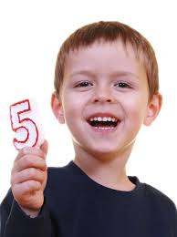
5 AÑOS
Baja escaleras con pie en cada escalón. | Hace botar y coge la pelota.
Copia un triangulo. | Dibuja un hombre con todos sus rasgos.

Slide 32
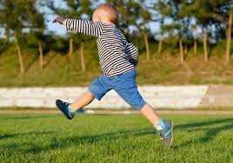
5 AÑOS Y MEDIO
Corre y cambia de dirección sin detenerse. | Puede patear muy fuerte.
Reconoce la lateralidad en sí mismo. | Salta en el mismo sitio y avanza con un pie.
Hace lazos con un cordón.

Slide 33
6 AÑOS
La capacidad de desarrollo del esquema corporal. | La expresión corporal y grafica de estructuras rítmicas.
La capacidad de control y regulación del sistema postural.

Slide 34
Bibliografía
Eduardo del Castillo Jaquolot, Mi libro encantado, Vol. XII, Cumbre, México, pp. 11-39.
Mariana E. Narvarte, Estimulación y aprendizaje, Tomo I, Gil editores, Colombia, pp. 18-28.
Viviana Isabel Calderón Alarcón, Estimulación temprana, Euroamericana de Ediciones Internacional, España, 2001, pp.15-40.

